Slide 1

FACULTAD DE ODONTOLOGÍA
LICENCIATURA DE CIRUJANO DENTISTA
BIOÉTICA
UNIDAD III
Aplicación de la legislación positiva que compete al odontólogo
M. en B. Lucía Mónica Álvarez Sánchez

Slide 2

INTRODUCCIÓN
Características de la profesión médica:
vocación de servicio,
responsabilidad individual,
responsabilidad colectiva,
espíritu de sacrificio,
superación constante, actualización cotidiana.
“el fundamento del amor al arte (médico), está en el amor al hombre”
Hipócrates
Grecia 460 a. C.
La profesión médica tal vez sea la profesión más supervisada y controlada de todos los tiempos

Slide 3
introducción
Odontólogo
paciente
integrantes
“En la actualidad la seguridad del paciente y el riesgo de reclamaciones por presunta mala praxis por parte de un profesional de la salud hacia un paciente ya sea en la consulta privada o en una unidad hospitalaria de carácter público o privado, ha aumentado de manera preocupante”.
Rop paternalista
transición
Relación contractual
Seguimiento, cumplimiento de exigencias
Proveedor de servicios
Receptor de servicios
Litigio

Slide 4
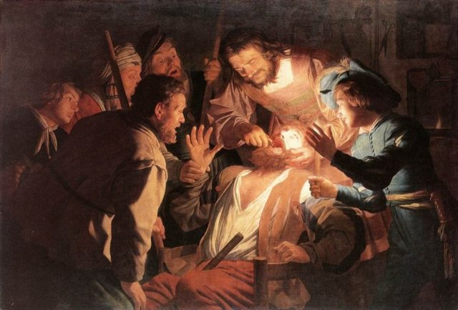
Introducción
Seguridad del paciente:
ausencia de errores o complicaciones evitables en la atención sanitaria
(Institute of Medicine)
Acto médico:
tratamiento, intervención o examen con fines diagnósticos, profilácticos, terapéuticos o de rehabilitación llevados acabo por un odontólogo
Pericia:
Procura de lo mejor para el paciente y conocimiento de la normatividad vigente

Slide 5
terminología
Lex artis ad hoc:
ejecución del acto médico en el marco de los criterios y procederes admitidos en un determinado tiempo y lugar y en una situación históricamente concreta.
Mal praxis:
tratamiento malo, erróneo o negligente que resulta en daño, sufrimiento innecesario o muerte debido a ignorancia, negligencia, impericia o dolo.
Criterios claves para determinar responsabilidad profesional

Slide 6
DEFINICIÓN
RESPONSABILIDAD:
Del latín respondere, prometer, merecer, pagar, estar obligado.
Responsable: responsalis (el que responde).
Deuda, obligación de reparar y satisfacer por si o por otro a consecuencia de un delito, de una culpa o de otra causa legal. (Diccionario de la Lengua Española de la Real Academia Española)
RESPONSABILIDAD, MALPRAXIS O ERROR MÉDICO:
Obligación de reparar, responder y resarcir los daños que se hayan generado a los pacientes como consecuencia de faltas cometidas en el ejercicio profesional.

Slide 7
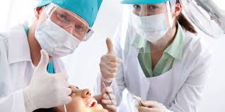
Responsabilidad profesional
Obligación de reparar y satisfacer las consecuencias de los actos, omisiones y errores voluntarios e involuntarios incluso, dentro de ciertos límites cometidos en el ejercicio de la profesión y afrontar las consecuencias administrativas, civiles y/o penales derivadas de dichos actos.
El cirujano dentista es un profesional pretendidamente bien ubicado en todas las esferas de su vida y es un sujeto digno de confianza con una base moral sólida.

Slide 8
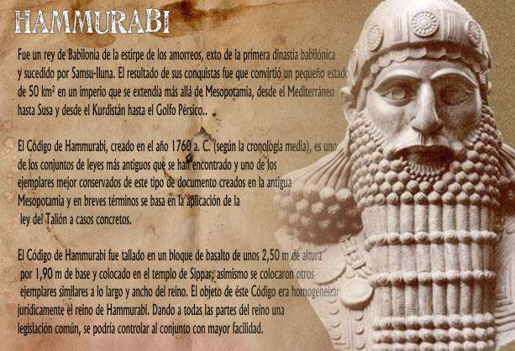
ANTECEDENTES HISTÓRICOS
1. CÓDIGO DE HAMMURABI (s. XVII a. C)
Artículos 215 al 227 establecen una serie de derechos y obligaciones para los médicos.

Slide 9
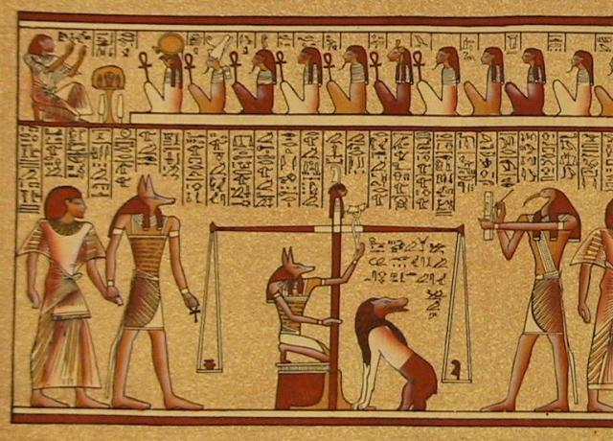

Antecedentes históricos
II. EGIPTO “LIBRO SAGRADO” (1100 1200 A.C.)
Código elaborado por sacerdotes que establecía una serie de disposiciones que regían la actividad del galeno y proporcionaba declaraciones comprensivas de los síntomas de algunas enfermedades.

Slide 10
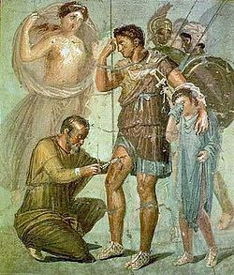
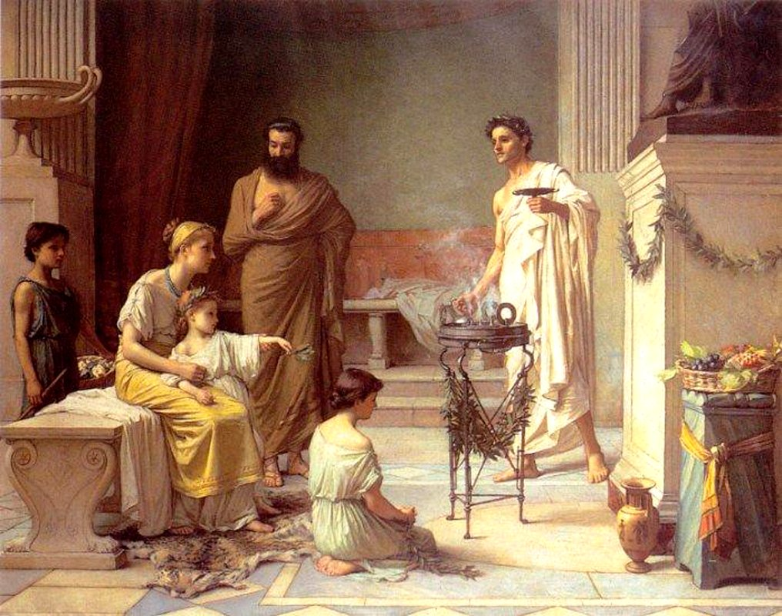
Antecedentes históricos
III. DERECHO ROMANO
Acciones diferentes para exigir responsabilidad a los médicos:
a) Si el paciente era esclavo, el dueño podía ejercer en contra del médico la acción de la Lex Aquilia para que se le indemnizara el daño ocasionado a su propiedad.
b) Si el paciente fuese un hombre libre, cabía la acción de locación en virtud del arrendamiento de servicios por el que estaba ligado el médico esclavo o liberto.
La impericia médica era considerada culpa.

Slide 11
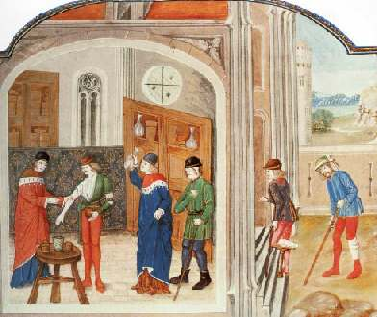
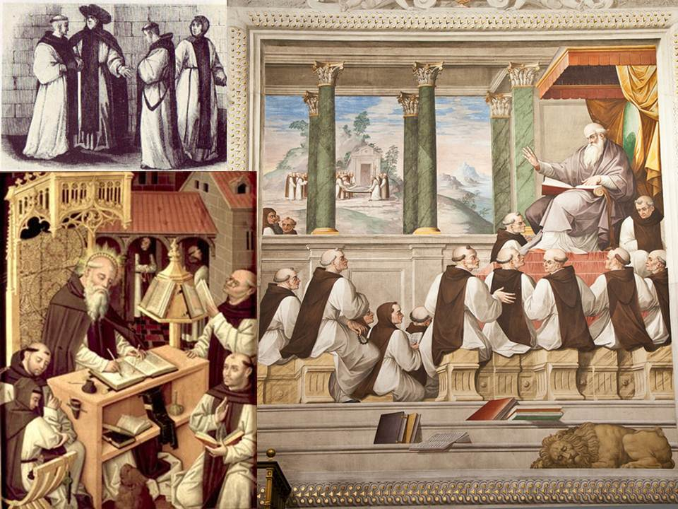
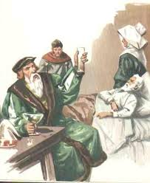
Antecedentes históricos
IV. EDAD MEDIA
Supone un regreso a lo deontológico de la responsabilidad médica mezclada con abundantes connotaciones religiosas (hace su aparición la medicina sacerdotal).

Slide 12
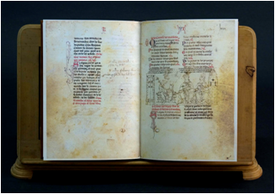
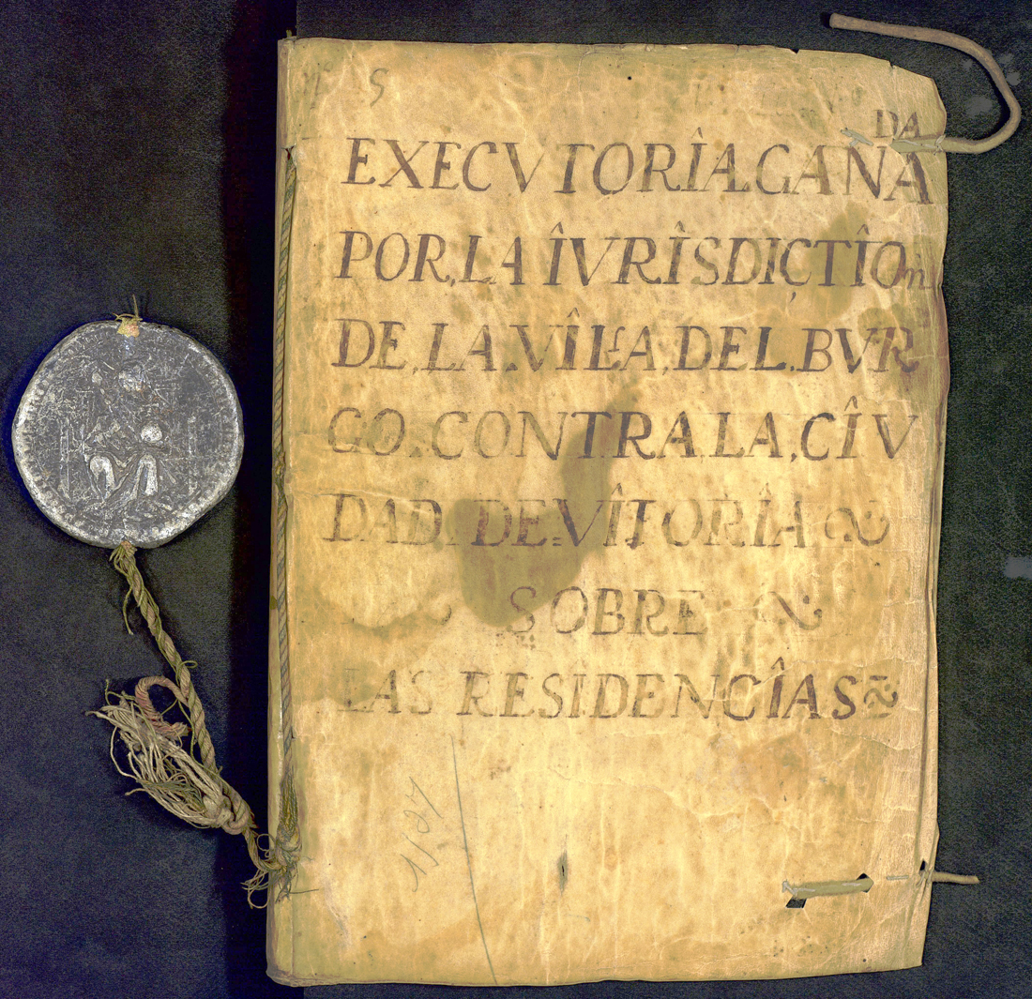
Antecedentes históricos
V. ANTIGUO DERECHO ESPAÑOL (textos legales del s. XIII)
En “Las siete partidas” se regula específicamente el resarcimiento del daño ocasionado por la actividad médica a libres y siervos, el abandono del paciente una vez comenzado el tratamiento y las penas en caso de muerte. Asimismo, se establecen penas para aquellos médicos que fingen tener mayores conocimientos médicos de los que verdaderamente poseen.
En la Novísima recopilación de las leyes de España (12 libros con 4020 leyes del s. XIX), se recoge una serie de aspectos relativos al intrusismo del médico y boticario, y al ejercicio de la medicina sin licencia.

Slide 13
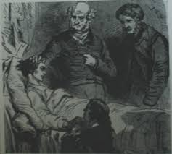
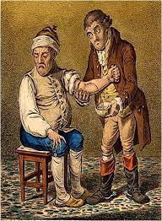
Antecedentes históricos
En Inglaterra en el s. XIX en los casos de los médicos Helie y Thouret se les condenó a pagar una indemnización vitalicia a sus pacientes pues se demostró que en su actuar había habido impericia e imprudencia.
DR. HELIE (1825).
Domfront, Francia.
Atendió un parto distócico de hombro, amputando primero un miembro superior y luego el otro.
No intentó ninguna maniobra obstétrica no había compromiso de vitalidad de los miembros que justificaran la amputación.
DR. THOURET – NOROY (1832).
“Este médico llamado por un enfermo, resolvió practicarle una sangría en el pliegue del codo, pero la incisión alcanzó la arteria humeral, saliendo sangre con violencia y abundancia; el facultativo volcó rápidamente la sangre del recipiente, puso un vendaje compresivo y se retiró”.

Slide 14
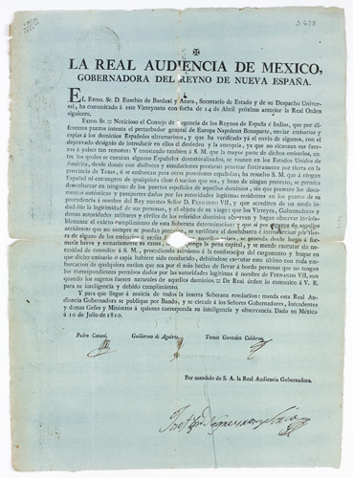
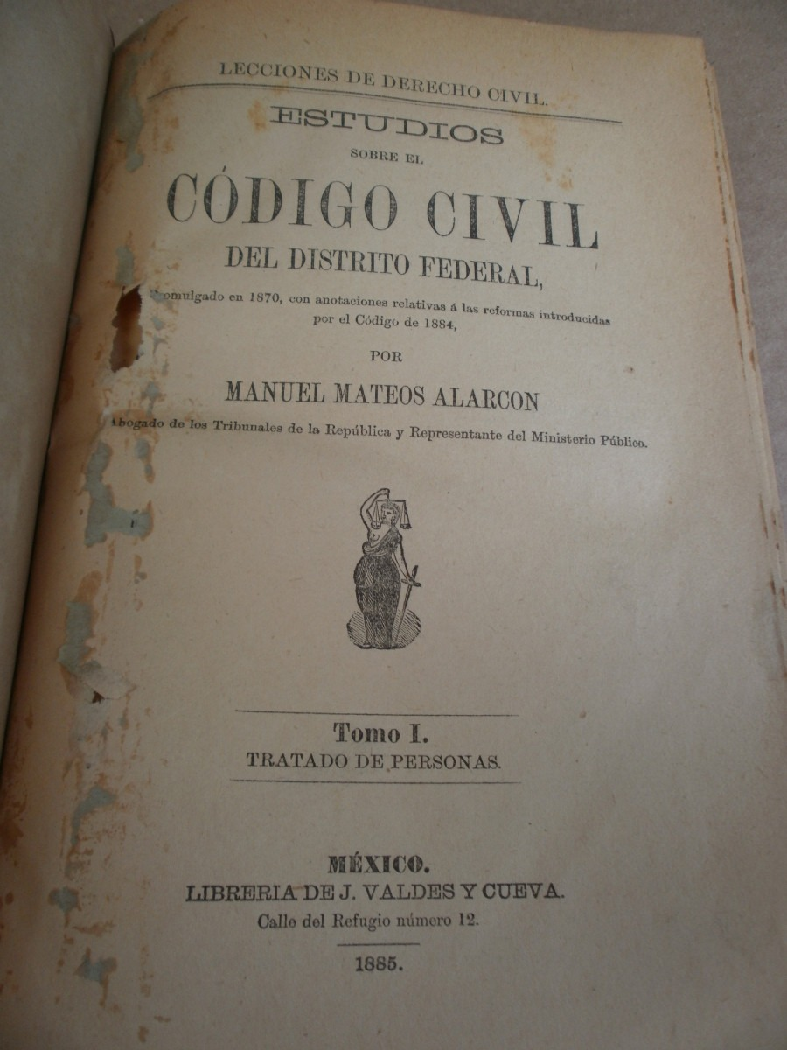
Antecedentes históricos
En la época colonial en México existen algunos antecedentes de procesos contra médicos en la Real Audiencia por el mal ejercicio de su profesión.
Una vez que se emitió el código civil en 1870 puede que se hayan tramitado procedimientos civiles en contra de los facultativos aplicando las reglas generales de la responsabilidad civil.

Slide 15

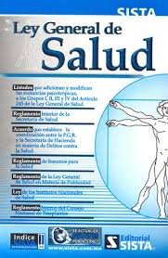

Legislación en méxico
El derecho a la salud se encuentra regulado en el artículo 4° de la Constitución Política de los Estados Unidos Mexicanos: “toda persona tiene derecho a la salud”.
De este artículo se desprende la Ley General de Salud que en el artículo 32 dice: “la atención médica es el conjunto de servicios que se proporcionan al individuo con la finalidad de proteger , promover y restaurar su salud” y en el 51 se establece que “los usuarios tendrán derecho a obtener prestaciones de salud oportunas y de calidad y a recibir atención profesional y éticamente responsable”.
Del artículo 5° Ley general para el ejercicio de las profesiones.
En la Ley Federal del Trabajo encontramos los principios y reglas para determinar el monto de la indemnización.

Slide 16
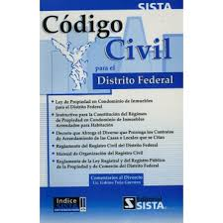


Legislación en méxico
El Código Civil para el Distrito Federal en sus artículos 1934, 2108, 2109 y 2110 regulan el contrato de prestación de servicios profesionales.
Las Normas Oficiales Mexicanas de aplicación en todo el territorio nacional, de observancia obligatoria y de carácter administrativo.
La CONAMED indica los lineamientos a seguir (Lex artis ad hoc ) para poder considerar un criterio como parte de ella

Slide 17
ELEMENTOS CONSTITUTIVOS DE LA RESPONSABILIDAD PROFESIONAL
1.Obligación preexistente:
La que asume el odontólogo en virtud del compromiso previo, tanto de carácter contractual como de naturaleza legal (contrato tácito).
2. Daño causado:
Como consecuencia de la falta cometida, se produce en el cuerpo o la salud del paciente (somático, físico o moral) o en sus herederos (muerte).
3. Falta profesional:
Puede producirse por acción u omisión mediando culpa o negligencia por parte del odontólogo de prestar apropiadamente los servicios a que esté obligado en su relación profesional con el paciente.
4. Relación causa-efecto entre falta y daño:
Debe ser cierta, directa y total.

Slide 18
CLASES DE RESPONSABILIDAD
1. Responsabilidad penal:
Responder ante los delitos y faltas cometidos en el ejercicio profesional. Deben concurrir tres factores: tipicidad, antijuricidad y culpabilidad.
2. Responsabilidad civil:
Obligación de reparar daños que se hayan producido como consecuencia de actos ilícitos civiles realizados en el ejercicio profesional.
3. Responsabilidad administrativa:
Responder cuando se infringen las normas como funcionarios de una administración.
4. Responsabilidad moral, corporativa o colegial:
Pertenecer a un colegio o asociación profesional que tenga competencia para dictar normas del ejercicio de la profesión (particularmente éticas).

Slide 19
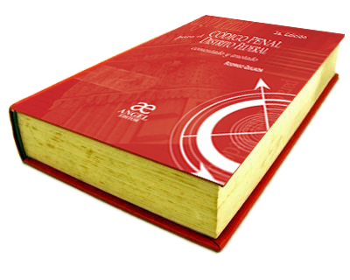
RESPONSABILIDAD PENAL
Reglamentada por el Código Penal para el Distrito Federal:
Art. 228. los profesionistas serán responsables de los delitos que cometan en el ejercicio de su profesión, sean dolosos o culposos, se les aplicará privación de la libertad, suspensión de un mes a dos años o definitiva, según sea el caso, y estarán obligados a la reparación del daño por sus actos propios y de sus auxiliares.

Slide 20
Responsabilidad penal
Delito:
Acción u omisión que sancionan las leyes penales y otras especiales, por ej. delitos contra la vida , integridad personal. El delito se define como la acción típica, antijurídica, culpable y punible.
Acto doloso:
El que se cometen intencionalmente.
Acto culposo:
Errores técnicos que se cometen en el ambiente laboral sin desearlo.

Slide 21
ELEMENTOS DE TIPO PENAL DE LA RESPONSABILIDAD PROFESIONAL
Impericia:
Falta de habilidades o conocimientos básicos que debe tener un profesional (torpeza, inhabilidad, incapacidad, insuficiencia e inexperiencia).
Imprudencia:
Afrontar un riesgo sin haber tomado las precauciones para evitarlo, procediendo con apresuramiento innecesario, sin detenerse a pensar en los inconvenientes de la acción (falta de precaución, descuido, falta de premeditación, atrevimiento).
Negligencia:
No cumplir con los principios elementales de la profesión (descuido, desidia, omisión, abandono).

Slide 22
QUERELLA
SENTENCIA: prisión, multa, inhabilitación temporal o definitiva.
Denuncia ante el MP de la PGJ
Averiguación previa
Consignación
Proceso penal
Sentencia

Slide 23
RESPONSABILIDAD PROFESIONAL CIVIL
Reglamentado por el Código Civil para el Distrito Federal en materia común y para todo México en materia federal:
La responsabilidad civil tiene un carácter reparatorio y se encuentra regulada en el artículo 1910 el cual establece que si una persona actúa ilícitamente o contraviene las buenas costumbres y derivado de ello causa un daño está obligado a repararlo a menos que demuestre que el daño se produjo como consecuencia de culpa o negligencia inexcusable de la víctima.
Art. 1913. Cuando una persona hace uso de instrumentos y sustancias está obligada a responder del daño que cause.
Art. 1915. La reparación del daño debe consistir en restablecimiento de la situación o pago de daños y perjuicios.
A esto se puede sumar el daño moral que es la afectación que una persona sufre en sus sentimientos, afectos, creencias, decoro, honor, reputación, vida privada, configuración y aspectos físicos o en la consideración que de sí misma tienen los demás (art. 1916).

Slide 24
DEMANDA ESCRITA
Juzgado civil del tribunal superior de justicia
Juez del orden civil
Proceso civil
Sentencia
SENTENCIA: restablecimiento de la situación anterior y/o indemnización

Slide 25



RESPONSABILIDAD ADMINISTRATIVA
Normado por los códigos de las administraciones estatales o federal.
Vía de reclamación de daños y perjuicios por presunta atención sanitaria deficiente.
Infracciones cometidas al cumplimiento de deberes funcionarios.
Aplica a los cirujanos dentistas que son servidores públicos, a las administraciones sanitarias o centros contratados.

Slide 26
DENUNCIA
SANCIÓN: apercibimiento privado o público, amonestación, suspensión, destitución del puesto, sanción económica, o inhabilitación temporal para desempeñar cargos, comisiones o empleos.
Contraloría
Proceso
(Ley federal de los servidores públicos)
Sanción

Slide 27
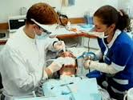
RESPONSABILIDAD MORAL, CORPORATIVA O COLEGIAL
Para la responsabilidad moral no hay más tribunal que el propio tribunal de la propia conciencia siendo la obligación que tiene todo odontólogo de responder ante el fuero espiritual de su interior y profunda intimidad, dicho fuero después de señalar su deber y obligación, le recompensará con satisfacción profesional o le castigará con remordimiento.
Condición que se desprende de la autonomía del ser humano y expone en todo momento su naturaleza propia y se encuentra implícita en cada acción que lleva a cabo en sus quehaceres cotidianos (actos humanos).
Incluida en Códigos de ética profesional, de Deontología y en las leyes de las Comisiones del Arbitraje Médico.

Slide 28
DEMANDA VERBAL
Comisión de Conciliación y Arbitraje Médico
Proceso (Comisionado)
Citatorio
Conciliación
RECOMENDACIONES: restitución de la situación anterior, reparación del daño o indemnización.

Slide 29
procedimiento
Recepción de la queja (odontólogo y abogado)
Se solicita informe
Audiencia de conciliación
Firma de convenio
Si procede
Citatorio
Si aceptan
No
pro
cede
Si no aceptan
Se notifica al usuario
Se dejan a salvo sus derechos para proceder ante otras instancias
Se propone arbitraje
Si no aceptan
Acuerdo o laudo = convenio
Si aceptan

Slide 30
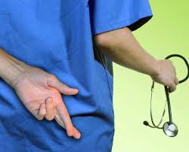

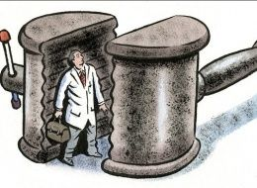
CONAMED
De acuerdo a los análisis de la CONAMED, la disminución de la calidad de los servicios odontológicos ha generado pérdida de confianza en la población, lo que a su vez ha provocado la aparición de seguros de responsabilidad profesional, la medicina defensiva y la mala práctica.

Slide 31
IRREGULARIDADES MÁS FRECUENTES
1. Falta de comunicación:
Maltrato al paciente, no explicar en términos accesibles, no enfatizar alcances y limitaciones del tratamiento, no informar costos, riesgos y beneficios, inexactitudes, imprecisiones, delegar responsabilidades, modificar modos, tiempos y costos.
2. Tendencia a despertar falsas expectativas en los pacientes:
Uso y manejo equivocados de materiales y procedimientos, tratamientos simulados, pretensiones clínicas inalcanzables, técnicas clínicas inexpertas.

Slide 32
IRREGULARIDADES MÁS FRECUENTES
3. Incumplimiento de obligaciones:
De medios (ausencia de expediente clínico: omisión de historia clínica y consentimiento informado, carencia de auxiliares diagnósticos, inadecuado manejo farmacológico, deficiencia de pronóstico y plan de tratamiento), de seguridad (exponer al paciente a riesgos innecesarios, p. ej. delegación de responsabilidades al personal auxiliar), y de resultados * (insatisfacción del paciente ante los ofrecimientos prometidos, tratamientos exageradamente prolongados y costosos).
4. Desconocimiento de la Ley General de salud y las Normas Oficiales Mexicanas que regulan el ejercicio de la profesión y relación con los pacientes.

Slide 33
Irregularidades más frecuentes
5. Anteponer técnicas rehabilitatorias mutilantes a las técnicas preventivas conservadoras de calidad.
6. Ética profesional deficiente:
Prevalencia de intereses del profesional sobre los del paciente, ausencia de actualización profesional, ejercicio indebido (sin las acreditaciones respectivas), práctica de medicina bucal defensiva.

Slide 34
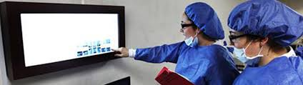


QUÉ HACER EN CASO DE DEMANDA *
TRANQUILIDAD: no tener comunicación con el paciente ni atacarlo directa o telefónicamente, no insultar, no amenazar, no agredir.
RECAPITULAR: revisar detalladamente el expediente dental, rx, modelos y apoyos de laboratorio.
RECONOCIMIENTO: identificar si hubo mal dx, tratamiento inadecuado, registro inadecuado en el expediente dental.
        * Correa A. “La odontología como ciencia forense”. Centro regional de estudios especializados en ciencias forenses S. C. Dr. Enrique Peña Gutiérrez. México, D. F. 2006.

Slide 35
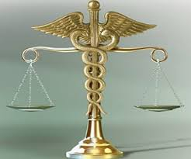
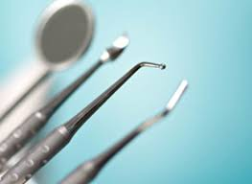
Qué hacer en caso de demanda
4. APOYO JURÍDICO: contratar los servicios de un Licenciado en Derecho con experiencia en el área.
5. APOYO PROFESIONAL PERICIAL: auxiliarse de un perito en Odontología Legal para integrar dictamen profesional con documentación actualizada, estadística, fotográfica, etc.
        * Correa A. “La odontología como ciencia forense”. Centro regional de estudios especializados en ciencias forenses S. C. Dr. Enrique Peña Gutiérrez. México, D. F. 2006.

Slide 36

Qué hacer en caso de demanda
APOYO TÉCNICO: con discreción y confianza solicitar opiniones a colegas y reforzar con fuentes bibliográficas.
TRABAJO EN EQUIPO: realizar junta de trabajo con abogado y perito para programar la defensa.
PREPARACIÓN TÉCNICA: conocer en forma especial la parte técnico-científica por la cual es cuestionado.
        * Correa A. “La odontología como ciencia forense”. Centro regional de estudios especializados en ciencias forenses S. C. Dr. Enrique Peña Gutiérrez. México, D. F. 2006.

Slide 37
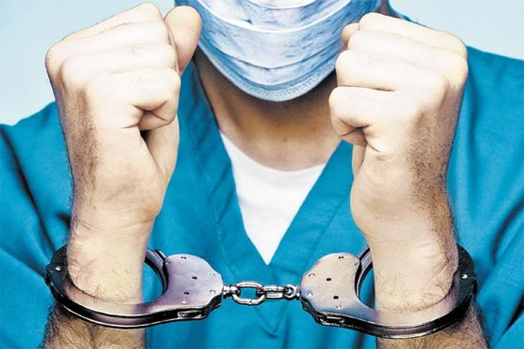
Qué hacer en caso de demanda
9. PREPARACIÓN JURÍDICA: estar enterado de todo lo que rodea el caso, saber de comparecencias, juntas de peritos, alternativas de arreglo, obligaciones y derechos jurídicos.
10. AMPARARSE: considerar que puede haber una orden de aprehensión.
        * Correa A. “La odontología como ciencia forense”. Centro regional de estudios especializados en ciencias forenses S. C. Dr. Enrique Peña Gutiérrez. México, D. F. 2006.

Slide 38
PREVENCIÓN
Elaborar un expediente dental de acuerdo con las normas técnicas y jurídicas oficiales. Es una de las herramientas principales o mejor dicho un elemento de prueba fundamental e idónea como parte de una buena defensa.
Preparación continua.
Contar con un asistente capacitado en labores de rutina y apremio.
Tener equipo de emergencia y saber cómo utilizarlo.

Slide 39

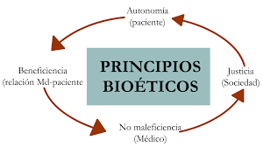

prevención
Informar al paciente de cambios o complicaciones.
Trabajo PROFESIONAL.
APLICACIÓN DE LOS PRINCIPIOS ÉTICOS.

Slide 40

CALIDAD en la atención de los servicios de salud
La Organización Mundial de Salud (OMS) define:
"la calidad de la asistencia sanitaria es asegurar que cada paciente reciba el conjunto de servicios diagnósticos y terapéuticos más adecuado para conseguir una atención sanitaria óptima, teniendo en cuenta todos los factores y los conocimientos del paciente y del servicio médico, y lograr el mejor resultado con el mínimo riegos de efectos iatrogénicos y la máxima satisfacción del paciente con el proceso".

Slide 41
CALIDAD en la atención de los servicios de salud
Ejercer la odontología en el marco de una concepción integral de la salud.
Actuar en forma responsable en el área de su competencia, sin discriminación de ningún tipo.
Conocer los problemas de salud del medio donde actúa como garantía de un buen desempeño
Ejercer la profesión con alta calidad y capacidad de derivar y/o referir adecuada y oportunamente a los pacientes.
Abordar críticamente las condiciones de trabajo, las políticas y la legislación en salud.
Realizar diagnósticos correctos, tomar decisiones clínicas precisas fundamentadas en un sólido conocimiento.

Slide 42
CALIDAD en la atención de los servicios de salud
Realizar procedimientos clínicos acertados y con calidad.
Comunicarse de manera clara y eficaz en sus distintas formas.
Actuar en el seno del equipo de salud con sentido integrador y respetuoso de los diferentes quehaceres.
Mantener una actitud activa constante para promover estilos de vida saludables en los pacientes y la comunidad.
Actuar con racionalidad y responsabilidad social.
Utilizar adecuadamente herramientas informáticas, inglés u otros idiomas extranjeros.
Buscar su superación personal y profesional en forma permanente.

Slide 43
referencias
Briseño, J. “La responsabilidad profesional en odontología”. Revista ADM. Vol. LXIII, No.3, Mayo-Junio 2006, pp 111-118.
Comisión de Conciliación y Arbitraje Médico. Secretaría de salud. Enero 2017. http//salud.edomex.gob.mx/ccamem/atencionmedicos.htm
Correa A. “La odontología como ciencia forense”. Centro regional de estudios especializados en ciencias forenses S. C. Dr. Enrique Peña Gutiérrez. México, D. F. 2006.
Galván M. , González J. “Responsabilidad profesional en el ejercicio de la medicina”. Revista Médica MD 2015 7(1):32-37pp. Publicado en linea 1 de noviembre, 2015; www.revistamedicamd.com
LEY GENERAL DE SALUD. www.salud.gob.mx/unidades/cdi/legis/lgs/LEY_GENERAL_DE_SALUD.pdf
Maya V., Roldán B., Sánchez J. A. “Odontología legal y forense”. Ed. Masson S. A. Madrid, España 1994.

Slide 44
referencias
Montoya, M. “Responsabilidad civil médica”. Biblioteca Jurídica virtual del Instituto de Investigaciones Jurídicas de la UNAM. www.juridicasunam.mx
Parra, D. “La evolución ético-jurídica de la responsabilidad médica”. Acta Bioethica 2014; 20 (2): 207-213
Perea, B. , Labajo, M.E., “Responsabilidad profesional en odontología”. Revista española de medicina legal. 2013; 39 (4): pp 149-156. www.elsevier.es/mlegal
Rodríguez, L. “La Cultura de la Legalidad y la prevención de casos de responsabilidad profesional en odontología”. Revista CONAMED//vol. 21 Núm 2//abril-junio 2016//pp 75-78//ISSN 2007-932X
Tiol, A. “El peritaje odontológico forense” . Revista odontológica mexicana. Facultad de odontología UNAM. Vol.20, Núm. 3, julio-septiembre 2016, pp 154-158. www.medigraphic.org.mx
Triana J. “La ética: un problema para el odontólogo”. Acta bioethica versión on line. Centro Interdisciplinario de estudios en Bioética, Universidad de Chile 2011.

Slide 45
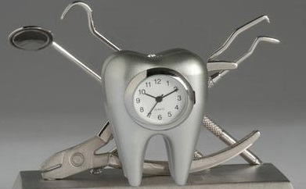
Muchas gracias por su atención!

